Slide 1
Беларуская
мова
5 клас
Настаўнік
Васілеўская І.М.

Slide 2




Slide 3
РОДНАЯ МОВА
Матчына мова!
Словы і гукі твае чароўныя –
Спадчына наша галоўная,
Будучыні аснова.
Мікола Маляўка

Slide 4
Тэма. Склад. Націск
Задачы
С -
К -
Л -
А -
Д -
Н -
А -
Ц –
І -
С -
К -

Slide 5
Тэма. Склад. Націск
Задачы
С - садзейнічаць
К - развіваць камунікатыўныя навыкі
Л - лагічнае мысленне
А - актывізаваць
Д - дапамагчы
Н - навучыцца
А - авалодаць
Ц – цікавіцца
І - імкнуцца
С -сфарміраваць
К- канкрэтызаваць

Slide 6
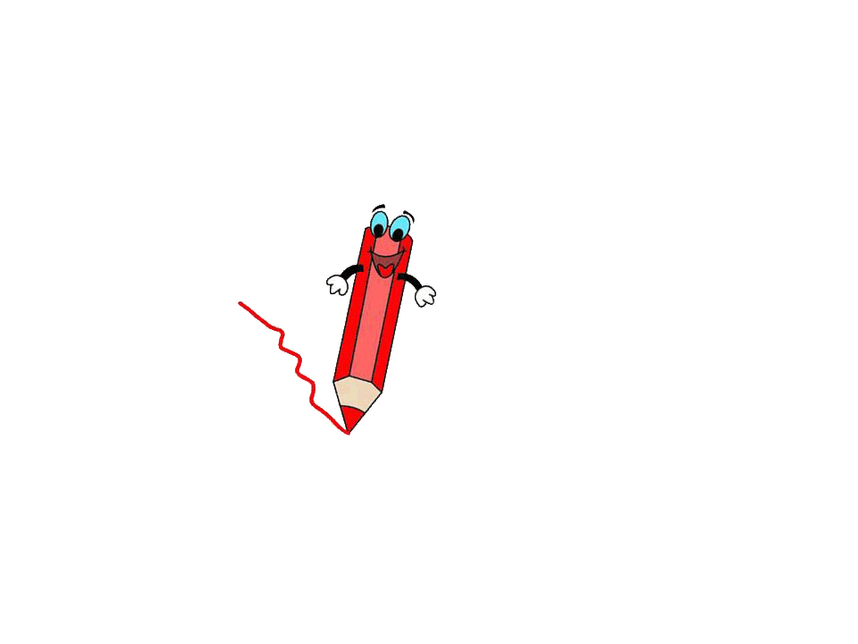
РОДНАЯ МОВА
Матчына мова!
Словы і гукі твае чароўныя –
Спадчына наша галоўная,
Будучыні аснова.
Мікола Маляўка
Назавіце словы, у якіх гукаў больш,
чым літар, патлумачце свой выбар.

Slide 7

Устаўце прапушчаныя літары:
Сел…нін, л…с, с…кера,
з…мля, л…сны, сп…ка,
сп…котны, в…цер.

Slide 8

Запішыце прыказку.
2, 6, 9, 14, 21, 12, 10, 15, 32, 14, 1, 15, 1, 3, 21, 12, 10.

Slide 9

Без мукі
няма навукі.

Slide 10
§ 31, с.126-128
Даследчыкі
Задача – вызначыць з дапамогай тлумачальнага слоўніка,
што такое націск і склад слова. Адкажыце на пытанне:
- Якую ролю адыгрывае нациск у словах?
Канструктары
Задача – зрабіць на аснове атрыманых ведаў інтэлект-карту (своеасаблівую шпаргалку для сябе) на тэму “Склад . Націск”.
Мовазнаўцы
Задача – на канкрэтных прыкладах паказаць, якую ролю адыгрывае націск у беларускай мове, і як ён уплывае на лексічнае значэнне слова?

Slide 11

Гульня “Хто хутчэй”
1.Алфавіт, бульбяны,
шаснаццаць, збажына
2.Яма, вусы, сонца, іскра
3.Дождж, пяць, порт, лес
аднаскладовыя
трохскладовыя
двухскладовыя

Slide 12


Фізкультхвілінка

Slide 13
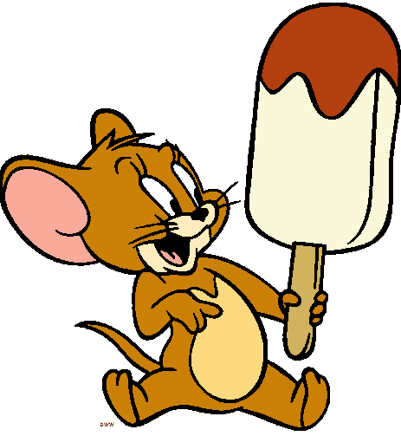
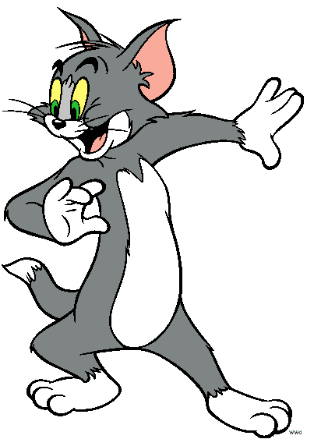
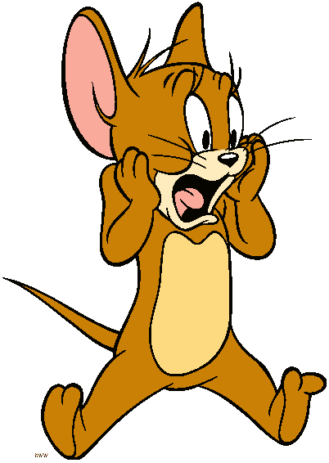
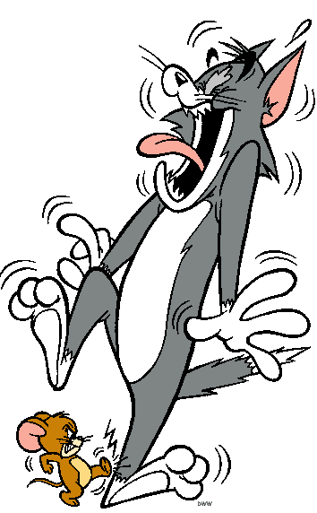
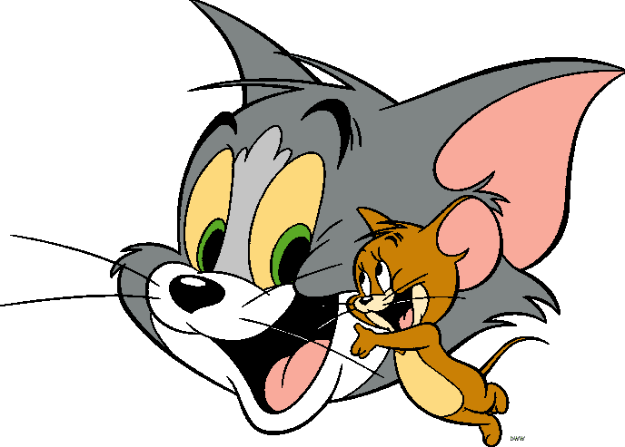

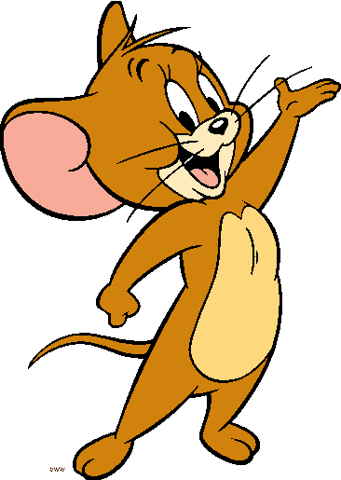
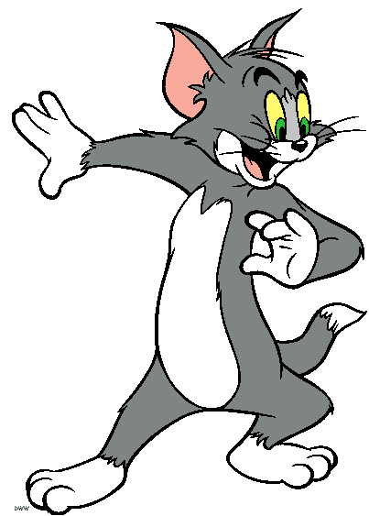
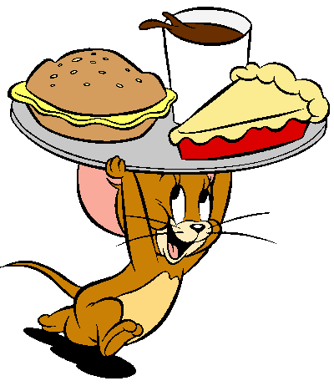
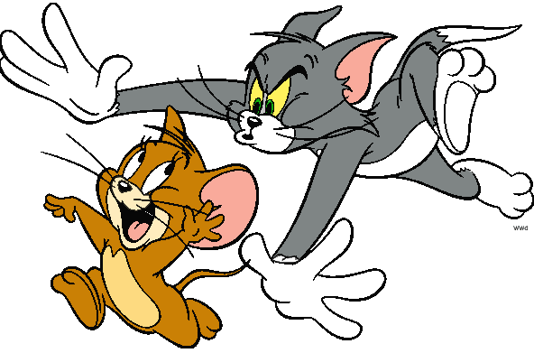
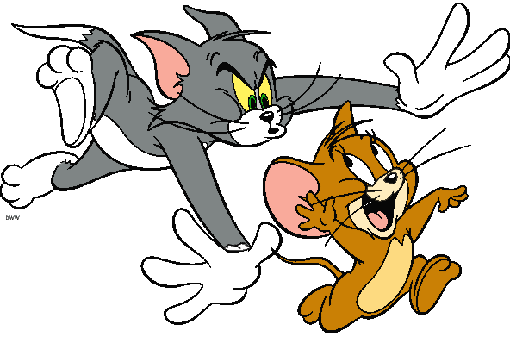

Slide 14
Пастаўце націск у аднакаранёвых словах:
зямля, земляны,
зазямлёны; лес,
ляснік, леснічоўка.

Slide 15

Навіна, крупы, цяжар, спіна, сантыметр, магазін, кулінарыя, камбайнер, дэфіс, рэмень, вярба звычай, жальба, выпадак, адзінаццаць, крапіва.
Выпішыце словы, у якіх націск падае на 1-ы склад (І рад), 2-і (ІІ рад), 3-і (ІІІ рад).

Slide 16
Хвілінка кемлівасці
Пастаўце націск ў словах і растлумачце іх значэнне:
пара - пара, прыклад - прыклад, кавалі - кавалі. вараны - вараны, кара - кара, рады - рады, казак - казак, мазалі – мазалі, яму - яму, падаць - падаць.

Slide 17
1
1
1

Slide 18
Малайцы!
Дзякуй за працу!

